Slide 1
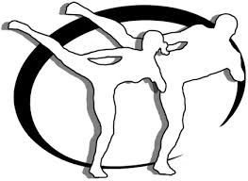
Functional kick
Максимально функциональный удар по калориям и плохому настроению
+ 100 к силе Подготовил презентацию
+ 100 к выносливости Валивалова Лилия
+ 100 к ловкости учитель физической
+ 100 к гармонии культуры
- 100 к хандре

Slide 2
Если хочешь быть здоровым закаляйся.
Если сильным хочешь быть, жизнь любить и не грустить.
Смелым, ловким и счастливым очень быстрым и красивым тебе хочется прослыть.
Приходи на FUNCTIONAL KICK
он поможет таким быть! =)

Slide 3
Как известно, предки человека развивались в условиях, когда добывание пищи, борьба с врагами повседневно требовали значительной двигательной активности, то есть огромных мышечных напряжений. Вследствие этого оказалось, что опорно-двигательный аппарат, функции нервной системы, органов кровообращения и дыхания могут полноценно развиваться и поддерживаться на должном уровне только при наличии достаточной систематической мышечной нагрузки.
Что же происходит сейчас?

Slide 4
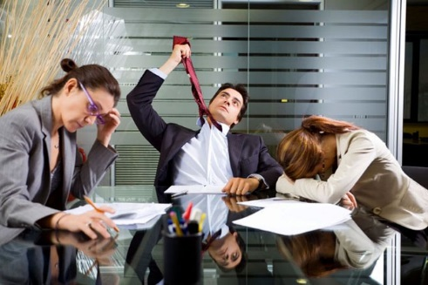
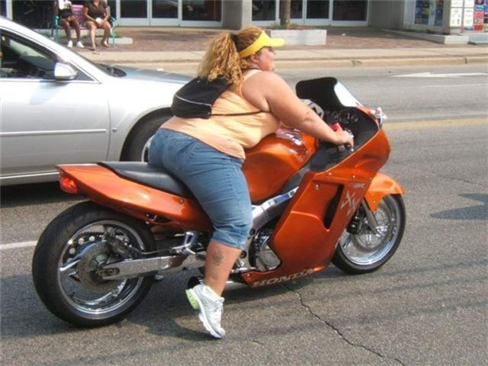
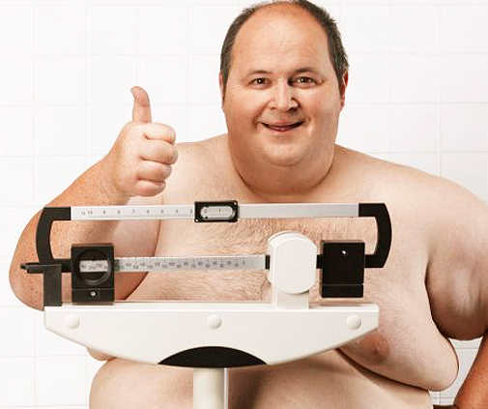
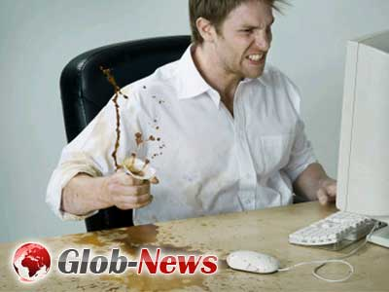

Slide 5
В настоящее время все виды деятельности, связанные с приложением физической силы, требующие выносливости постепенно исчезают благодаря повышению комфорта, распространение общественного и личного транспорта, механизации труда.
С каждым годом увеличивается количество офисных служащих, специфика работы которых полностью вытесняет мышечную нагрузку, в том числе и повышением психо-эмоционального фона и развитием стресса.
Что делать?
Выбирать «FUNCTIONAL KICK» - максимально функциональный удар по калориям и плохому настроению!

Slide 6
Посмотрим правде в глаза, потеря жира, как правило, является основной задачей многих тренировочных программ. Спортсмен или не спортсмен, все люди хотят быть подвижнее и сильнее. У большинства людей есть огромное желание иметь стройное тело!
Два бесспорно лучших тренировочных метода для улучшения телосложения клиентов, это силовая тренировка и тренировка аэробного характера. Их сочетание - это интервальная тренировка Преимущества интервальных тренировок очевидны. Они развивают как аэробные, так и анаэробные энергетические системы, способствуют потери жира, повышению работоспособности и улучшению мышечной выносливости. Боевые виды спорта также в значительной степени связаны с аэробной активностью, что можно использовать в интервальном тренинге.

Slide 7
Секрет успеха хорошей аэробной тренировки для похудения в том, что нужно совмещать упражнения для верхней и нижней части тела в одной сессии. Если вы будете только бегать или крутить педали велотренажера, то получите лишь половину тех результатов которые могли бы получить, если бы просто добавили в тренировку упражнения для верха тела. Проблема в том, люди не отождествляют упражнения для верхней части тела с кардио тренировкой способной заставить их жир гореть.
Лучшее кардио-упражнение для верхней части тела — БОКС, поскольку боксируя, вы включаете в работу практически все верхние мышцы тела и кора. Бокс также имеет очень высокую метаболическую «стоимость». Также очень хорошо, что вы не должны быть мастером спорта, чтобы получить хороший и быстрый результат. Просто проводите бой с тенью, таким образом вы сделаете первый шаг на пути к стройному телу

Slide 8
Любой вид физической активности в реальной жизни – это и есть «функциональный тренинг»: подъем по лестнице на 5 этаж, уборка квартиры и даже преодоление пути от офиса до автомобиля по гололеду... Ни на каком стандартном тренажере эти движения не смоделируешь. Можно всю жизнь заниматься силовыми тренировками, создать прекрасный мышечный рельеф и оказаться совершенно не готовым к тому многообразию возможных нагрузок, с которыми приходится сталкиваться в повседневной жизни, не говоря уже о таких координационно-сложных видах спорта, как скалолазание, серфинг, горные лыжи, теннис...

Slide 9
Отличительная особенность функционального тренинга в том, что движения, используемые в тренировке, имитируют Ваши повседневные движения, благодаря чему улучшается функциональная сила участвующих в них мышц. Оборудование, с которым происходит тренировка, позволяет совершать движения не по фиксированной траектории, как на обычных тренажерах, а по свободной - это свободные веса. Таким образом, Ваши мышцы работают и двигаются самым физиологичным для них образом, именно так, как это происходит в повседневной жизни. Благодаря этому пропадает излишнее напряжение в суставах и позвоночнике, уменьшается вероятность появления травм, связанных с неестественным положением частей тела во время физической нагрузки, как это бывает на обычных тренажерах. При этом тренировка становится более эффективной. Секрет в том, что функциональные упражнения вовлекают в работу абсолютно все мышцы Вашего тела, включая глубокие (стабилизаторы), ответственные за устойчивость, равновесие и красоту каждого нашего движения.

Slide 10
Создание гармонично развитого тела «для жизни» теперь возможно!
Данный тип тренинга позволяет развить все пять физических качеств человека – выносливость, гибкость, координацию, ловкость и мышечную силу. В результате тренировок по программе FUNCTIONAL KICK Вы в полном смысле обретаете новое, более физически и функционально совершенное тело. Цель урока: Содействовать всестороннему гармоничному развитию и укреплению здоровья занимающихся. Задачи: 1. Эстетическая (ликвидация лишней жировой прослойки, популяризация спортивного телосложения и здорового образа жизни)
2. Общеразвивающие (развитие силовых показателей, выносливости, гибкости, координации, ловкости и морально волевых качеств)
3. Создание позитивного психоэмоционального фона (состояние умиротворения и комфорта после занятия)

Slide 11
План проведения группового занятия
Направление: интервальная функциональная тренировка высокой интенсивности
Время: 55 мин
Место проведения: зал групповых программ
Используемое оборудование: гантели 1 кг; коврик
Метод тренировки: интервальный
Используемая музыка: диск FUNCTIONAL KICK bpm 130 – 145
Содержание:
Организационная часть:
Приветствие, представление себя, урока, объявление цели и задач занятия, выявление новичков, помощь в подготовке оборудования, общие рекомендации по занятию

Slide 12
РАЗМИНКА
трек № 1 Prodigy (Invaders must die) 4:22
Упражнения на дыхание
Использование в разминке элементов из основной части занятия (отработка ударов руками, нырков)
Динамический стретчинг для основных групп мышц в достаточном объёме (подготовка к амплитудной работе)

Slide 13
Работа с гантелями Спина + Трицепс
Трек № 2 Justice (Dance) 3:47
Основные упражнения:
Становая тяга
Тяга гантель к поясу
разгибание рук с гантелей в наклоне
разгибание рук с гантелей из-за головы стоя
«Дровосек»

Slide 14
Комбинация ударов руками
Трек № 3 Prodigy (Voodoo people) 4:30
Основные удары:
Jab
Cross
Uppercut
Hock

Slide 15
Работа с гантелями Ноги + Бицепс
Трек № 4 Depeche mode (Personal Jesus) 5:10
Основные упражнения:
Приседания с стандартной постановкой ног
«Распятие»
Приседание с узкой постановкой ног + сгибание рук
Приседание с широкой постановкой ног + сгибание рук

Slide 16
Комбинация ударов коленом
Трек № 5 Red Hot Chili Peppers (By the way) 5:45
Основные удары:
Удар коленом
удар коленом в прыжке

Slide 17
Работа в партере Отжимание + Планка
Трек № 6 The Day After (Well I Be Free) 3:56
Основные упражнения:
Отжимание
Functional отжимания
«Планка»
Подъём пятки вверх на 10 см поочерёдно из положения Планка
Отжимание с подъёмом пятки вверх (поочерёдно меня ногу)

Slide 18
Комбинация ударов руками и ногами
Трек № 7 Nirvana (Rape me) 4:06
Основные удары:
Front kick
Back kick
Front kick в прыжке
Jab
Uppercut

Slide 19
Работа на равновесие Ласточка
Трек № 8 DJ Malina Fashion (Untitled) 4:10
Основные упражнения:
Приседание в выпаде
Подъём гантель через стороны стоя
«Ласточка»

Slide 20
Полная комбинация ударов руками и ногами
Трек № 9 Martin Solveig (Ready 2 Go) 4:11
Основные удары:
Jab
Cross
Uppercut
Hock
Удар коленом
Удар коленом в прыжке
Front kick
Back kick
Front kick в прыжке

Slide 21
Пресс
Трек № 10 Sir Colin (Locked Down) 3:22
Основные упражнения:
Передача гантели под ногой (диагональное скручивание из положения лёжа на спине)
Передача гантели под двумя ногами (двойное скручивание лёжа на спине)
«Колобок»
«Книжка»

Slide 22
Заключительная часть
Трек № 11 Lalo Project (Don’t Give Up) 3:43
Упражнения на растягивание всех основных групп мышц в достаточном объёме
Использование глубокого стретчинга с фиксацией в течение 10 сек в точке наивысшего растяжения без пружинящих движений и рывков
Использование упражнений из дыхательных практик (релаксация)

Slide 23
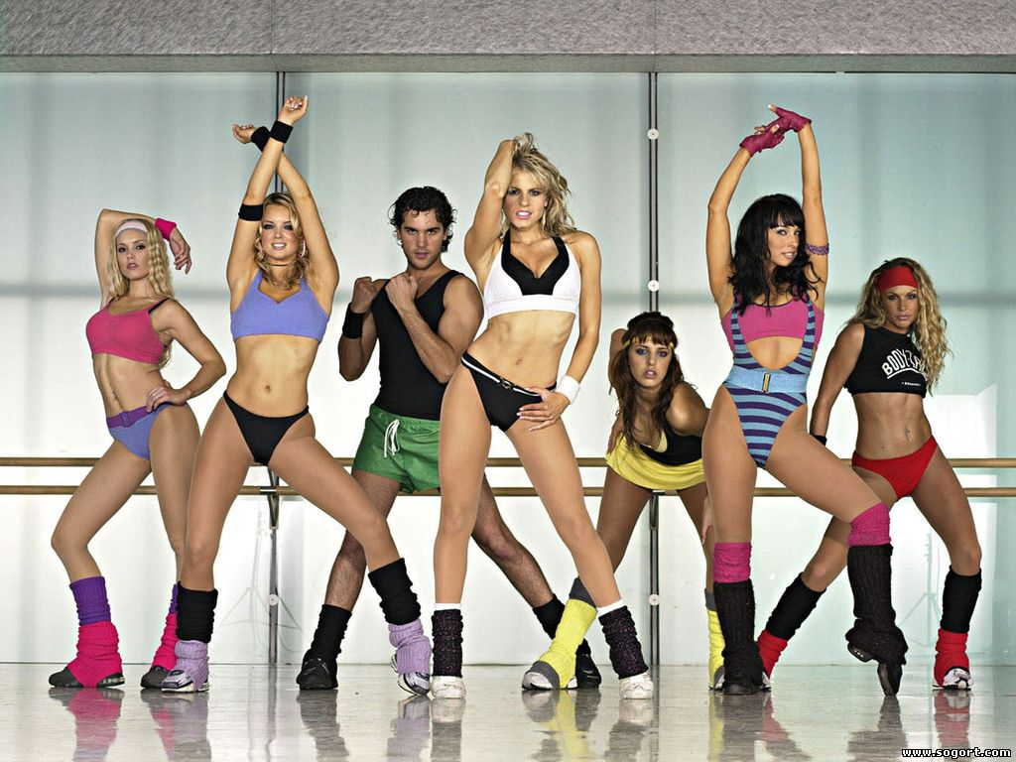
Побеждает в этой жизни только тот, кто победил сам себя. Кто победил свой страх, свою лень, и свою неуверенность.

